Slide 1





Disk设备与Bcache
汇报人：肖先荣 胡鑫宇
6/14/2023

Slide 2
Disk部分
汇报人：肖先荣

Slide 3

01
磁盘初始化
02
磁盘分区注释与解析
分享内容
Contents
03
磁盘读写
04
磁盘反初始化

Slide 4
01
Enter your title
磁盘初始化
01 Title
02 Title
03 Title
04 Title

Slide 5
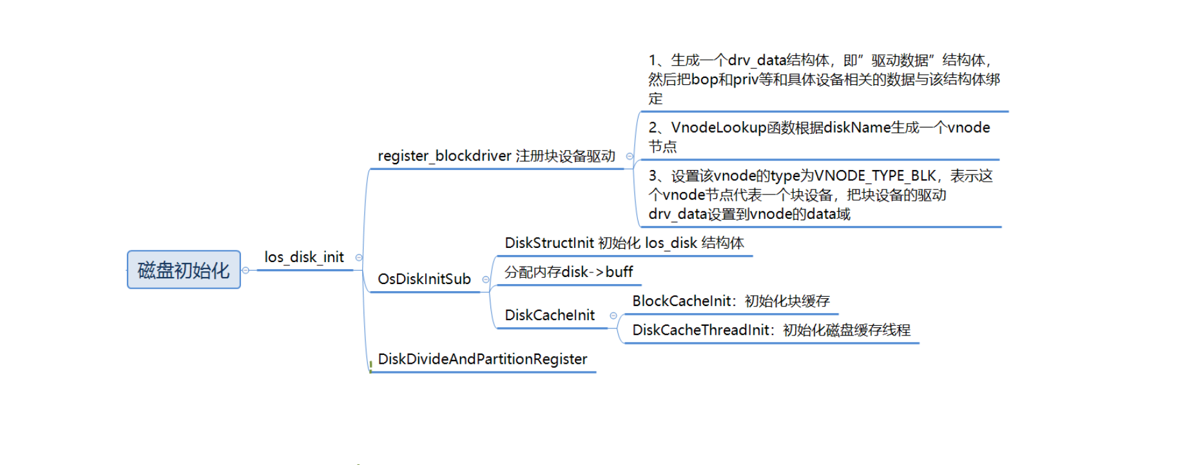

Slide 6
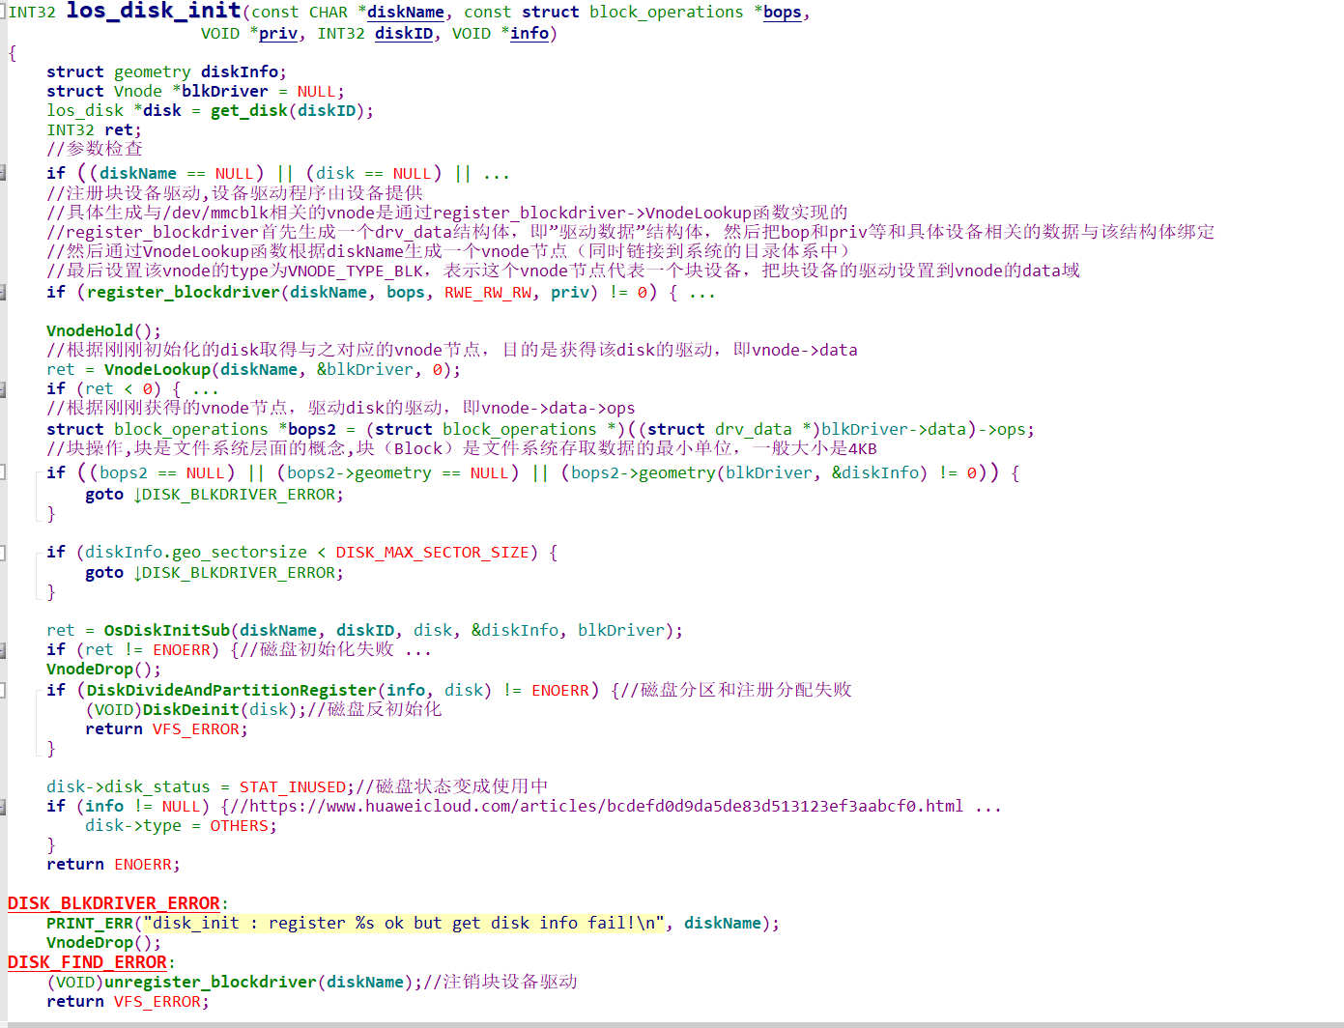
①
②
①register_blockdriver：注册块设备驱动
③
②根据disk设备节点将disk的基本设备信息初始化diskInfo
④
③OsDiskInitSub：磁盘初始化
④DiskDivideAndPartitionRegister：磁盘注册和分区
los_disk_init

Slide 7
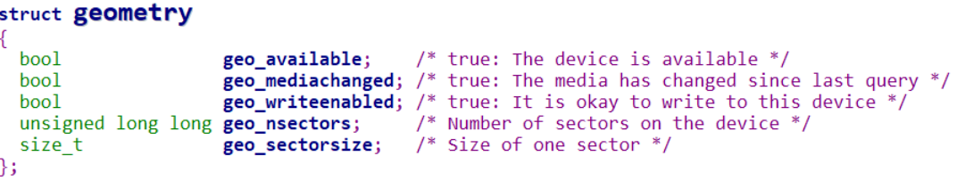
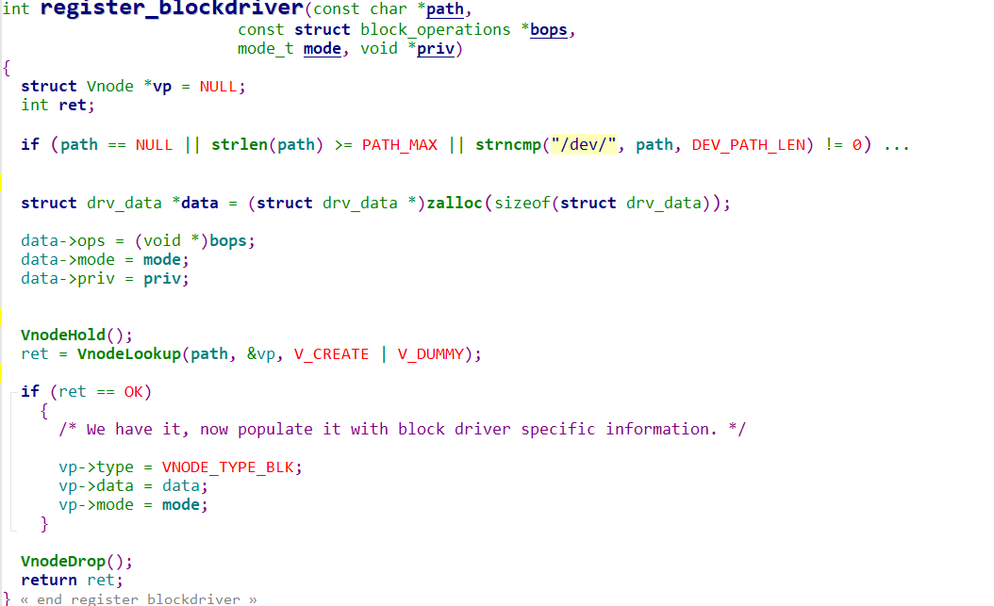
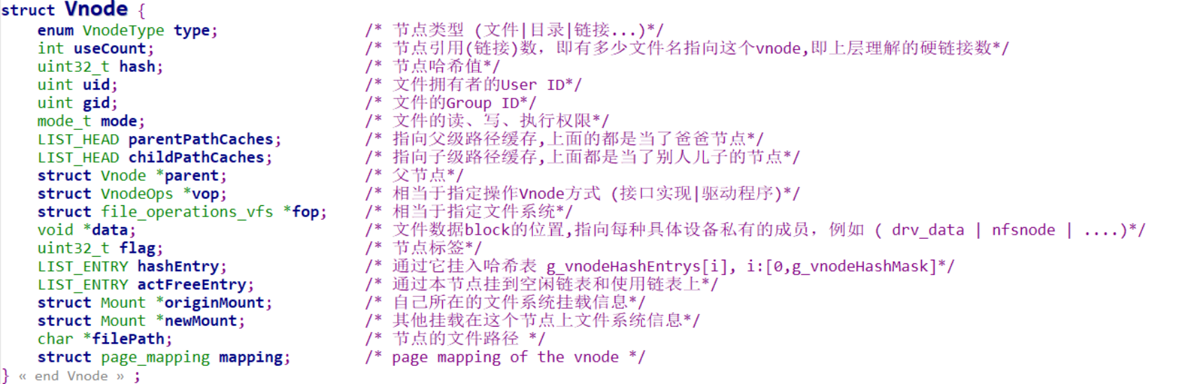
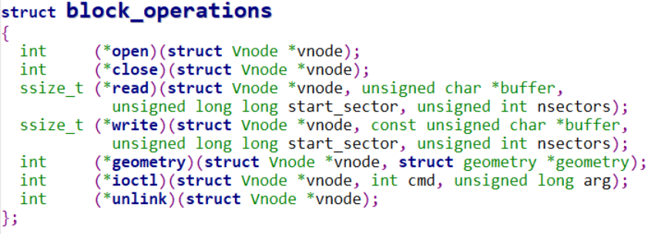
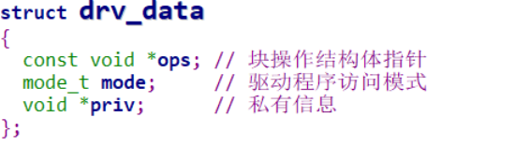
los_disk_init → register_blockdriver

Slide 8
① 生成一个drv_data结构体，即”驱动数据”结构体，然后把bop和priv等和具体设备相关的数据与该结构体绑定
②VnodeLookup函数根据diskName生成一个vnode节点
③设置该vnode的type为VNODE_TYPE_BLK，表示这个vnode节点代表一个块设备，把块设备的驱动drv_data设置到vnode的data域
los_disk_init → register_blockdriver

Slide 9
①
②
①register_blockdriver：注册块设备驱动
③
②根据disk设备节点将disk的基本设备信息初始化diskInfo
④
③OsDiskInitSub：磁盘初始化
④DiskDivideAndPartitionRegister：磁盘注册和分区
los_disk_init

Slide 10
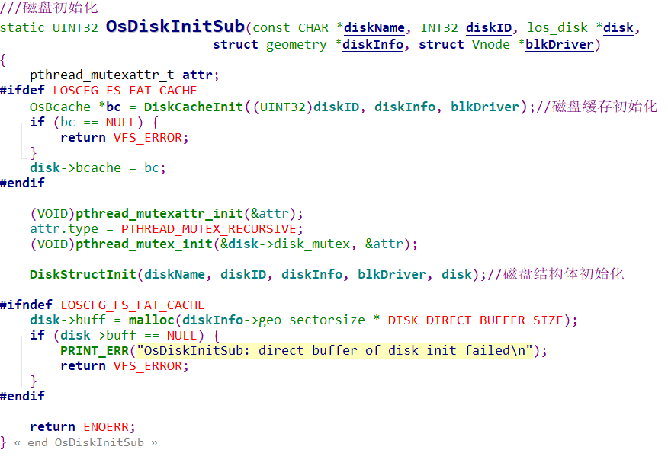
① 若开启Bcache缓存，则初始化磁盘缓存
② DiskStructInit：磁盘结构体初始化
③未开启Bcache缓存，则直接初始化disk结构体的buff缓冲字段
los_disk_init → OsDiskInitSub

Slide 11
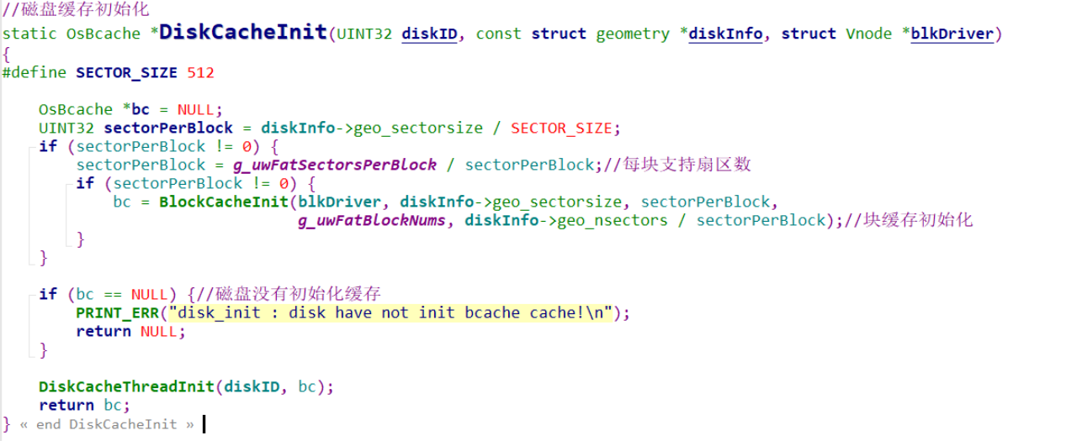
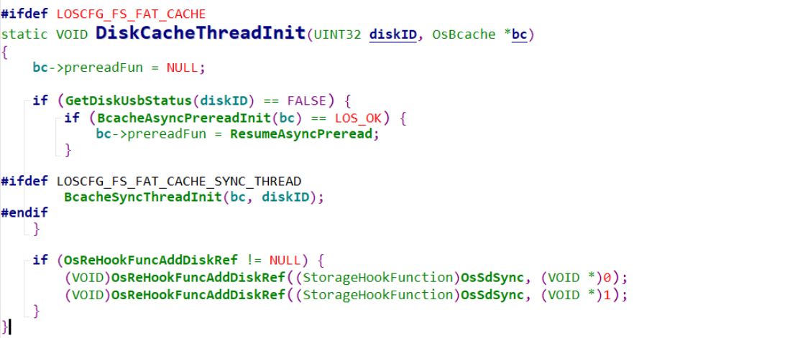
①
②
① 判断磁盘是否为usb设备，如果不是则初始化异步预读，并在同步线程启动成功的前提下初始化同步线程
②如果Bcache同步线程开启，则调用BcacheSyncThreadInit函数定期将磁盘缓冲数据同步到磁盘中
① BlockCacheInit：块缓存初始化
① DiskCacheThreadInit：块缓存线程初始化
③注册钩子函数
los_disk_init → OsDiskInitSub → DiskCacheInit

Slide 12
① 若开启Bcache缓存，则初始化磁盘缓存
② DiskStructInit：磁盘结构体初始化
③未开启Bcache缓存，则直接初始化disk结构体的buff缓冲字段
los_disk_init → OsDiskInitSub

Slide 13
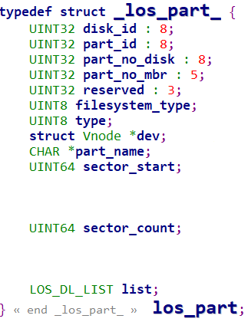
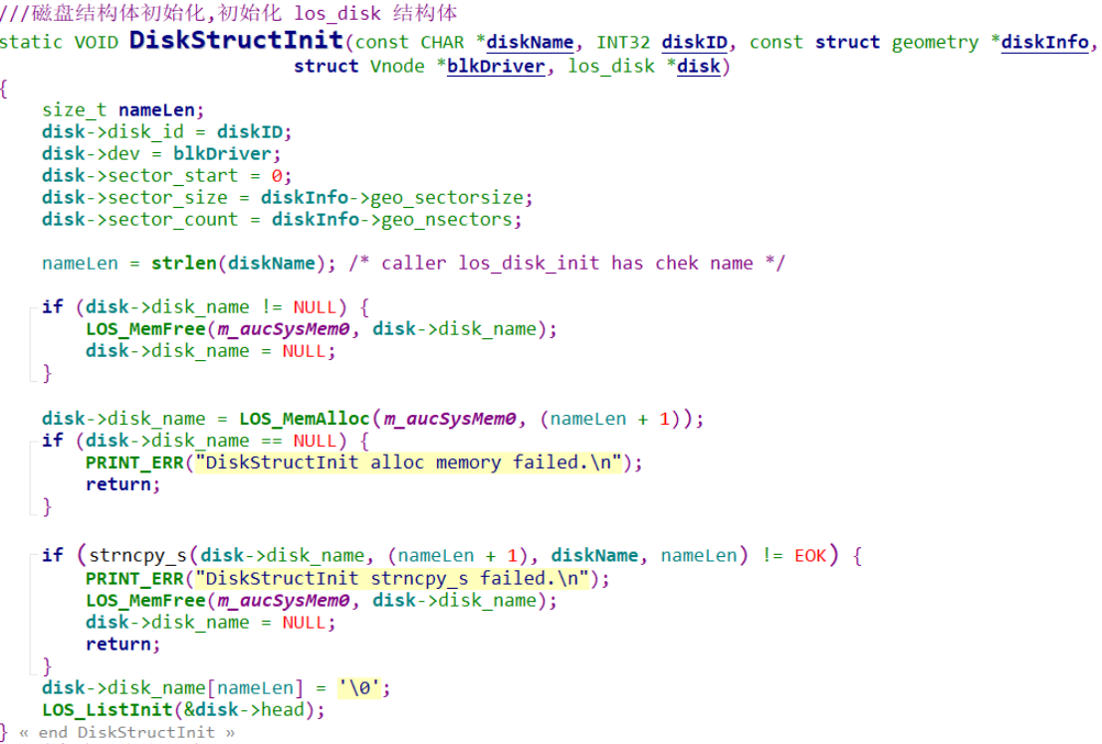
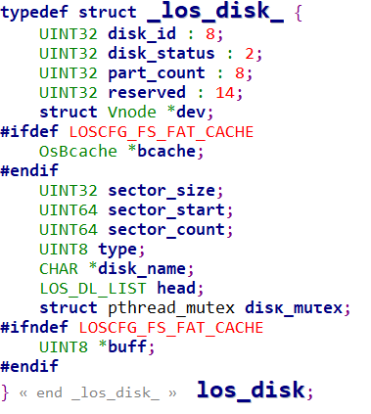
los_disk_init → OsDiskInitSub → DiskStructInit

Slide 14
①
②
①register_blockdriver：注册块设备驱动
③
②根据disk设备节点将disk的基本设备信息初始化diskInfo
④
③OsDiskInitSub：磁盘初始化
④DiskDivideAndPartitionRegister：磁盘注册和分区
los_disk_init

Slide 15
02
Enter your title
★分区注册与解析
01 Title
02 Title
03 Title
04 Title

Slide 16
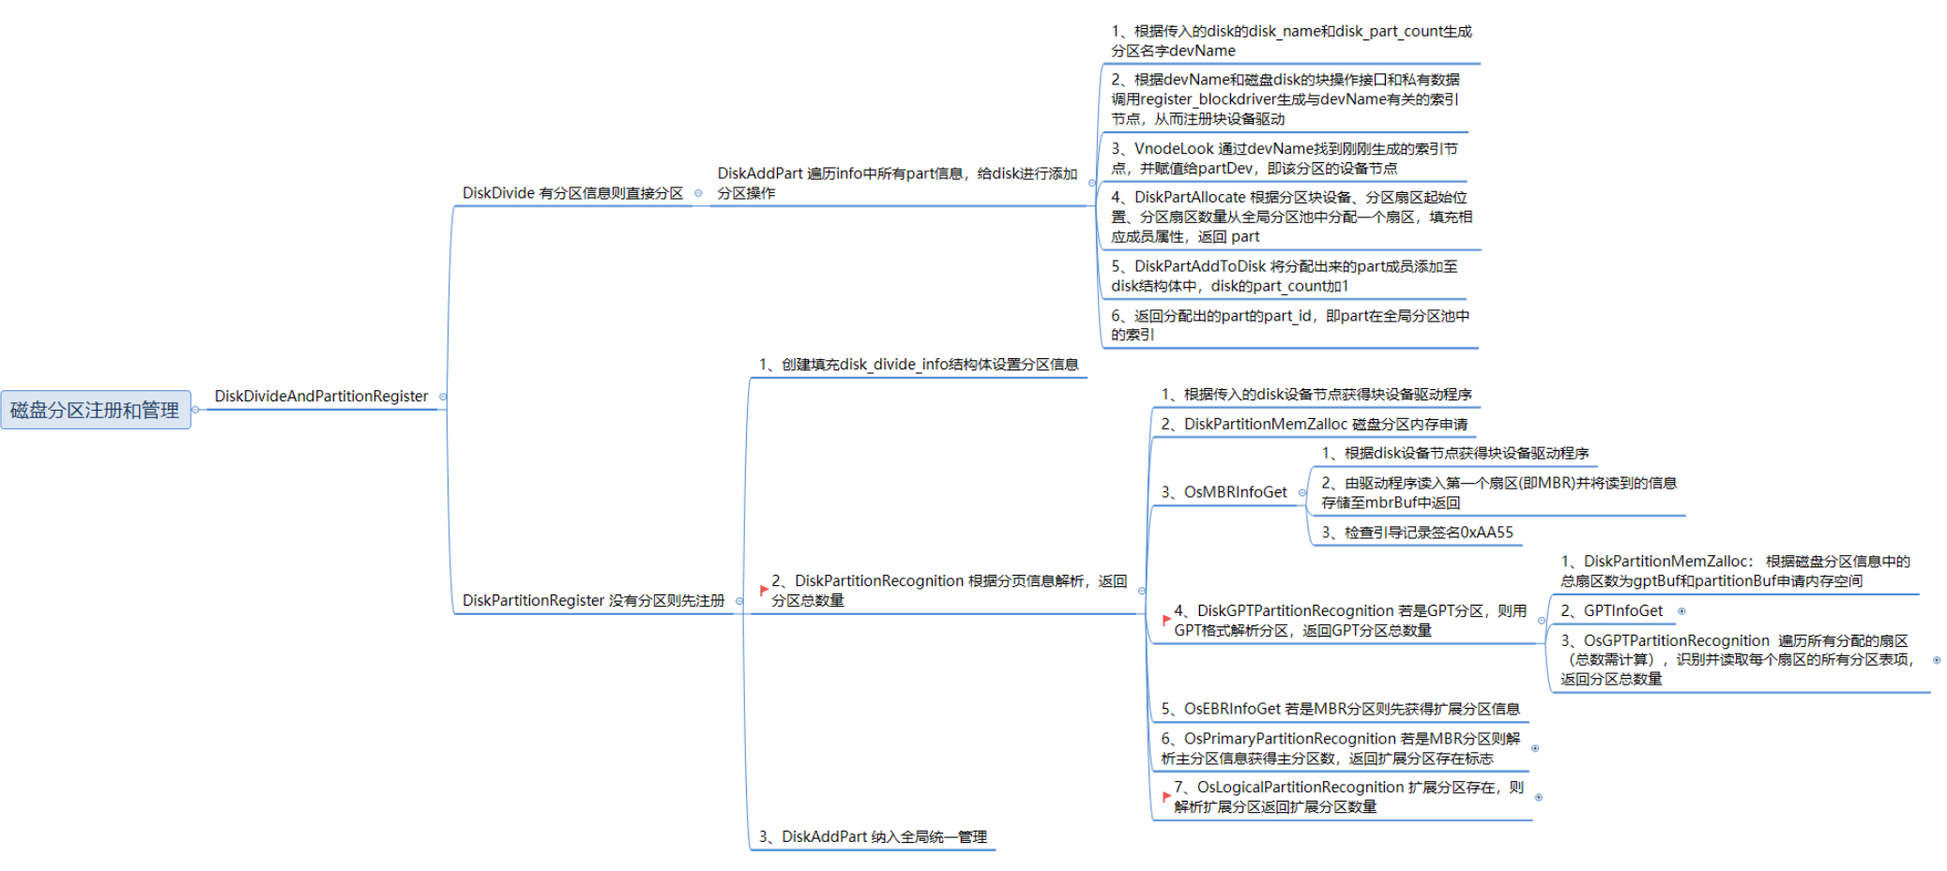

Slide 17
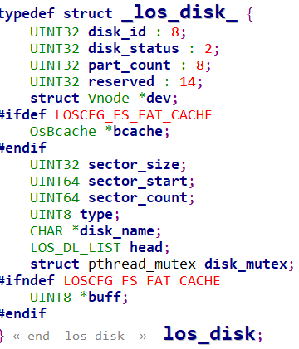
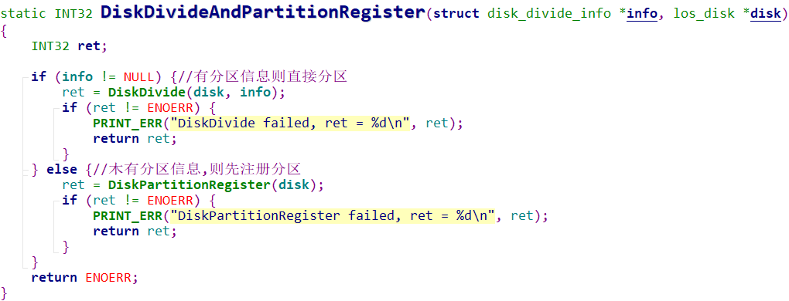
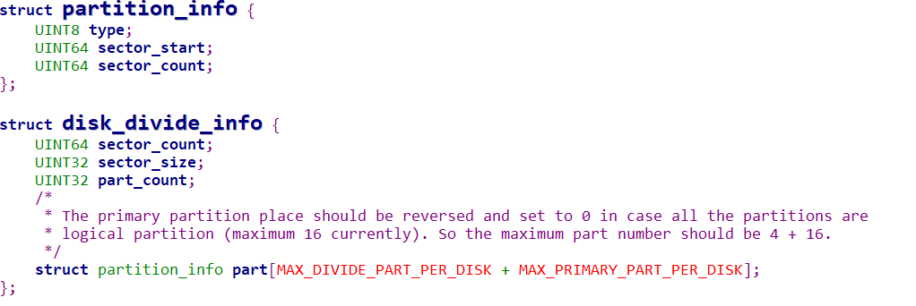
一般由引导程序boot loader提供
DiskDivideAndPartitionRegister (DDAPR)

Slide 18
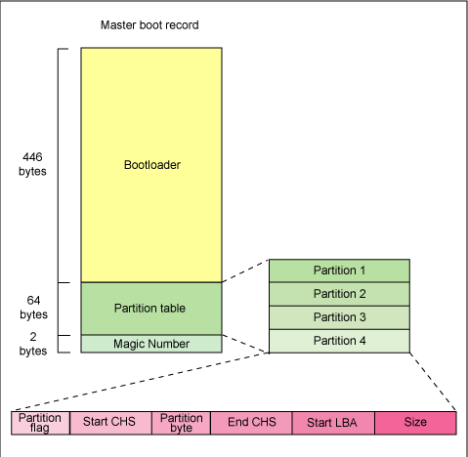
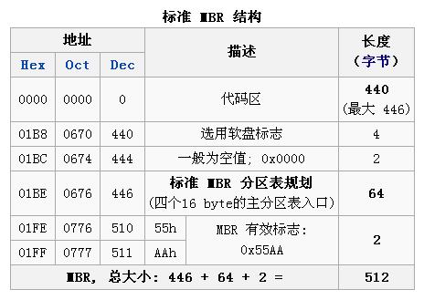
MBR分区
主引导记录MBR：主引导程序、硬盘分区表DPT(DISK Partition table)、硬盘有效标志（55AA）
磁盘0号扇区（512B）
分区1
分区2
分区3
扩展分区
MBR

Slide 19
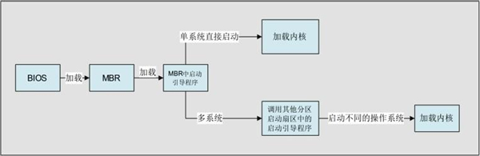
MBR分区
主引导记录MBR：主引导程序、硬盘分区表DPT(DISK Partition table)、硬盘有效标志（55AA）
1) MBR 中最主要的功能就是存储启动引导程序
服务器加电，加载 BIOS 信息，BIOS 进行系统检测。依照 BIOS 设定，找到第一个可以启动的设备（一般是硬盘）；
读取第一个启动设备的 MBR (主引导记录），加载 MBR 中的 Boot Loader（启动引导程序，最为常见的是 GRUB）。
依据 Boot Loader 的设置加载内核，内核会再进行一遍系统检测。系统一般会采用内核检测硬件的信息，而不一定采用 Bios 的自检信息。内核在检测硬件的同时，还会通过加载动态模块的形式加载硬件的驱动。
MBR -> BootLoader

Slide 20
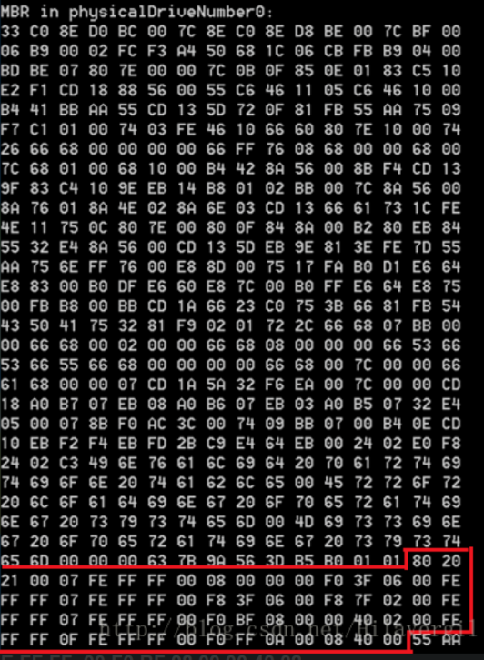
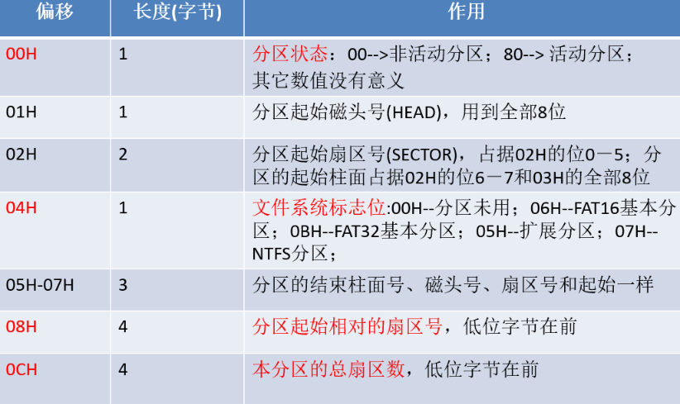
MBR分区
主引导记录MBR：主引导程序、硬盘分区表DPT(DISK Partition table)、硬盘有效标志（55AA）
80 20 21 00 07 FE FF FF 00 08 00 00 00 F0 3F 06
80 20 21 00 07 FE FF FF 00 08 00 00 00 F0 3F 06
00 FE FF FF 07 FE FF FF 00 F8 3F 06 00 F8 7F 02
00 FE FF FF 07 FE FF FF 00 F0 BF 08 00 00 40 02
00 FE FF FF 0F FE FF FF 00 F0 FF 0A 00 08 40 00
00 FE FF FF 0F FE FF FF 00 F0 FF 0A 00 08 40 00
MBR -> Partition Table

Slide 21
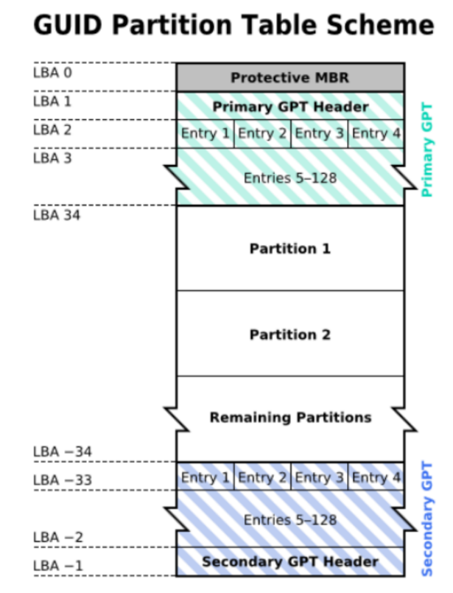
GPT分区
一种由基于 Itanium 计算机中的可扩展固件接口 (EFI) 使用的磁盘分区架构，并且每个磁盘最多有128个分区，鸿蒙内核则规定最多80个分区
Protective MBR：
1）在GPT分区表的最开头，出于兼容性考虑仍然存储了一份传统的MBR，用来防止不支持GPT的硬盘管理工具错误识别并破坏硬盘中的数据
2）在支持从GPT启动的操作系统中，这里也用于存储第一阶段的启动代码。在这个MBR中，只有一个标识为0xEE的分区，以此来表示这块硬盘使用GPT分区表。不能识别GPT硬盘的操作系统通常会识别出一个未知类型的分区，并且拒绝对硬盘进行操作，除非用户特别要求删除这个分区。这就避免了意外删除分区的危险。另外，能够识别GPT分区表的操作系统会检查保护MBR中的分区表，如果分区类型不是0xEE或者MBR分区表中有多个项，也会拒绝对硬盘进行操作。
3）在使用MBR/GPT混合分区表的硬盘中，这部分存储了GPT分区表的一部分分区（通常是前四个分区），可以使不支持从GPT启动的操作系统从这个MBR启动，启动后只能操作MBR分区表中的分区。如早期Boot Camp就是使用这种方式启动Windows 7。
GPT

Slide 22
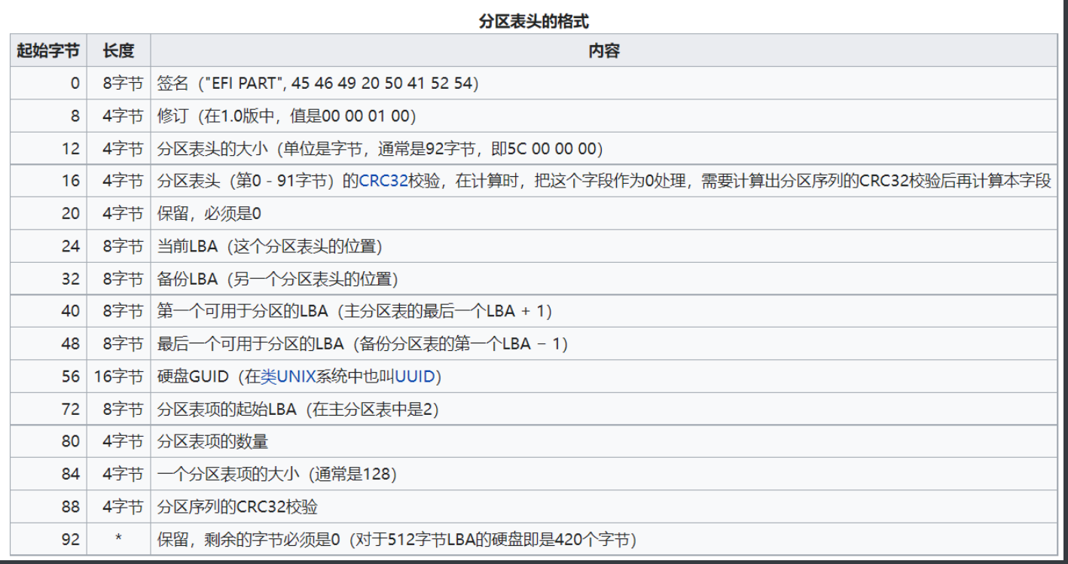
GPT分区
一种由基于 Itanium 计算机中的可扩展固件接口 (EFI) 使用的磁盘分区架构，并且每个磁盘最多有128个分区，鸿蒙内核则规定最多80个分区
1）分区表头定义了硬盘的可用空间以及组成分区表的项的大小和数量。
2）分区表头还记录了这块硬盘的GUID，记录了分区表头本身的位置和大小（位置总是在LBA 1）以及备份分区表头和分区表的位置和大小（在硬盘的最后）。它还储存着它本身和分区表的CRC32校验。
GPT

Slide 23
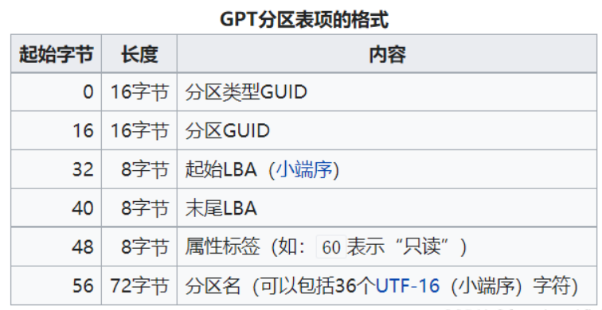
GPT分区
一种由基于 Itanium 计算机中的可扩展固件接口 (EFI) 使用的磁盘分区架构，并且每个磁盘最多有128个分区，鸿蒙内核则规定最多80个分区
分区表自带备份。在磁盘的首尾部分分别保存了一份相同的分区表，其中一份被破坏后，可以通过另一份恢复，大大提高安全性
GPT

Slide 24
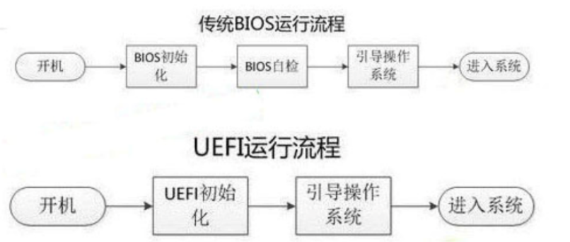
MBR分区
VS
GPT分区
3、Legacy是老式的Legacy BIOS引导，引导文件为 winload.exe，通常是和MBR分区形式结合使用。也就是 MBR分区形式+Legacy引导。
3、UEFI是windows新式的引导方式，引导文件为 winload.efi，通常是和GPT分区形式结合使用，也就是 GPT分区形式+UEFI引导。 UEFI在开机方面相比BIOS少了自检这一步，它把硬件信息存在了硬盘里，直接读取，因此它的启动速度更快；UEFI是BIOS的一种升级替代方案，UEFI之所以比Legacy BIOS强大，是因为UEFI本身已经相当于一个微型操作系统，其带来的便利之处在于：UEFI已具备文件系统的支持，它能够直接读取FAT分区中的文件；
1、GPT可以支持无限个分区，不受分区个数、硬盘大小的限制，最大支持18EB大容量。GPT硬盘上没有主分区、扩展分区的概念，所有的分区都是叫分区。
1、用MBR分区表的硬盘最多只能划分4个主分区磁盘，超过4个主分区只能通过逻辑分区，并且MBR最大仅支持2TB的硬盘
2、在MBR磁盘上，分区和启动信息是保存在一起的。如果这部分数据被覆盖或破坏，将影响整个系统的启动
2、 GPT在整个磁盘上保存多个这部分信息的副本，因此它更为健壮，并可以恢复被破坏的这部分信息。GPT还为这些信息保存了循环冗余校验码（CRC）以保证其完整和正确——如果数据被破坏，GPT会发觉这些破坏，并从磁盘上的其他地方进行恢复。
BIOS其实是个程序，存储在BIOS芯片中，而现在的新式电脑用的基本都是UEFI启动，早期的过渡电脑用的都是EFI启动。其实EFI或UEFI的一部分也是存储在一个芯片中，由于它们在表面形式、基本功能上和BIOS差不多，所以习惯上我们也把存储EFI/UEFI的芯片叫做EFI/UEFI BIOS芯片，EFI/UEFI也叫做EFI/UEFI BIOS
MBR VS GPT

Slide 25
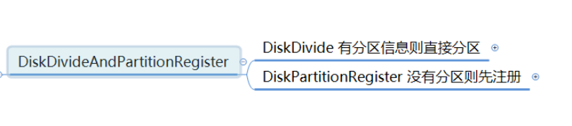
1、DiskDivide：根据分区信息直接进行分区
2、DiskPartitionRegister：注册分区
DiskDivideAndPartitionRegister (DDAPR)

Slide 26
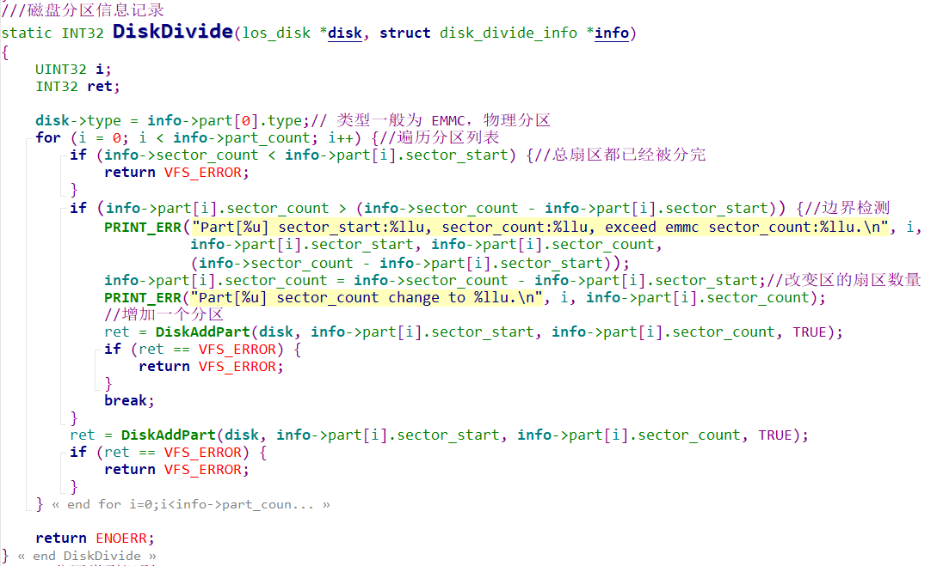
DDAPR → DiskDivide

Slide 27
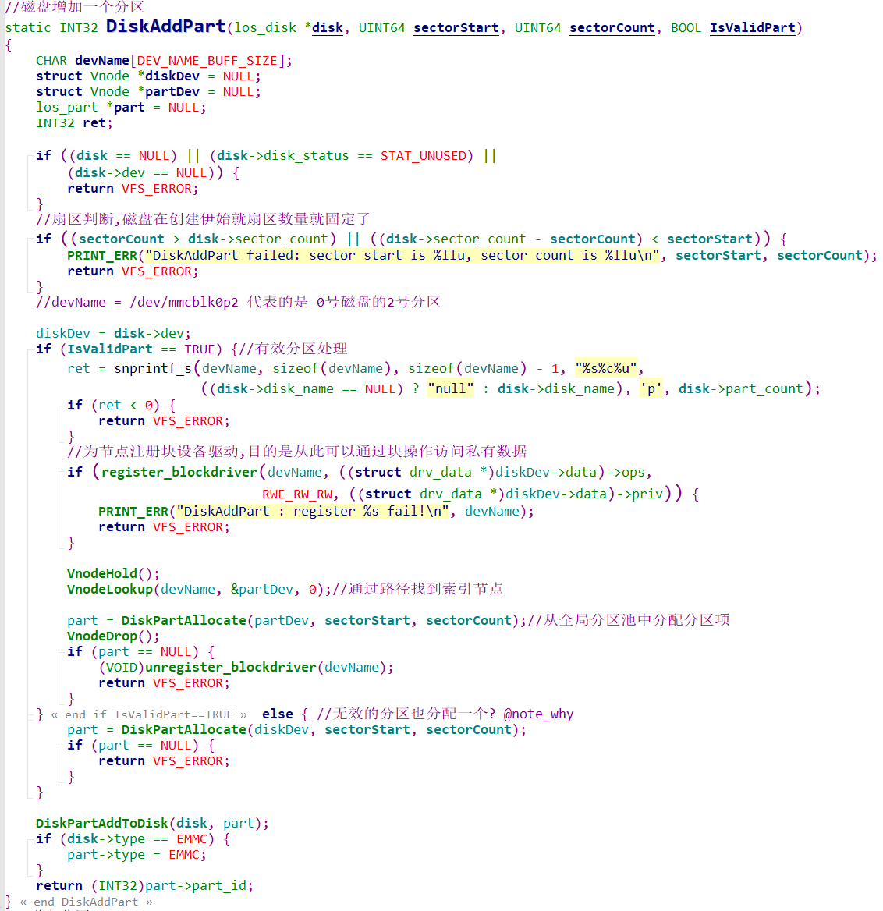
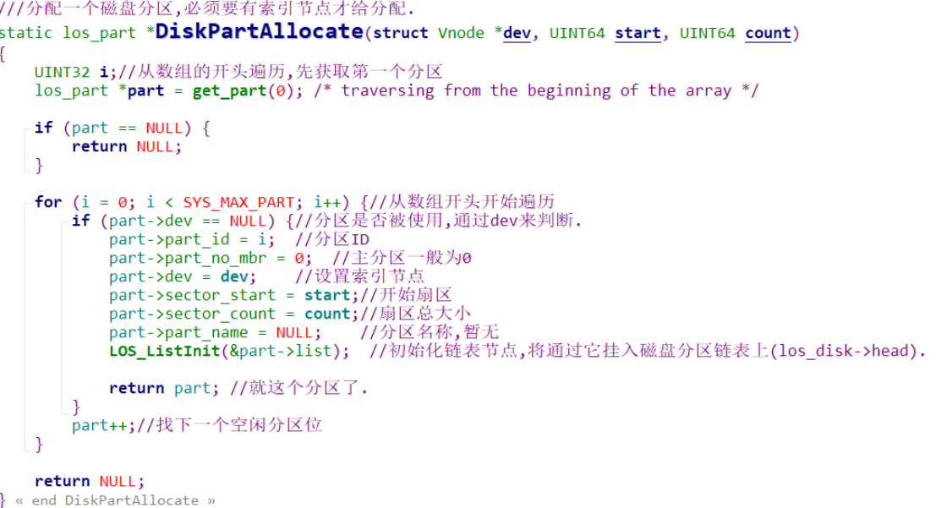
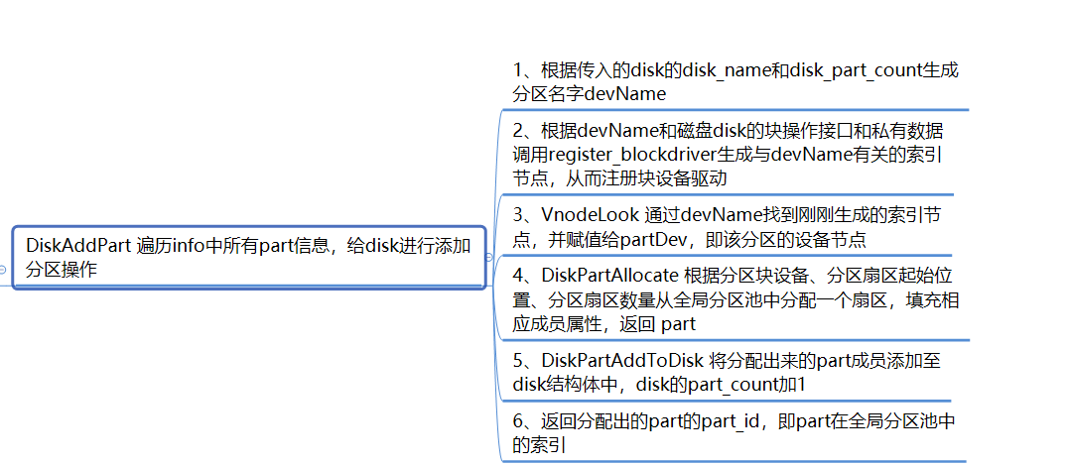
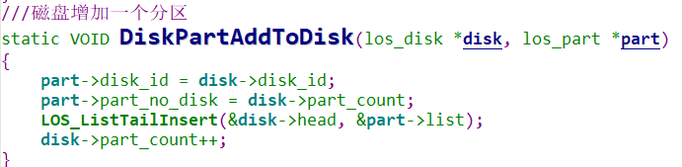
DDAPR → DiskDivide → DiskAddPart

Slide 28
1、DiskDivide：根据分区信息直接进行分区
2、DiskPartitionRegister：注册分区
DiskDivideAndPartitionRegister (DDAPR)

Slide 29
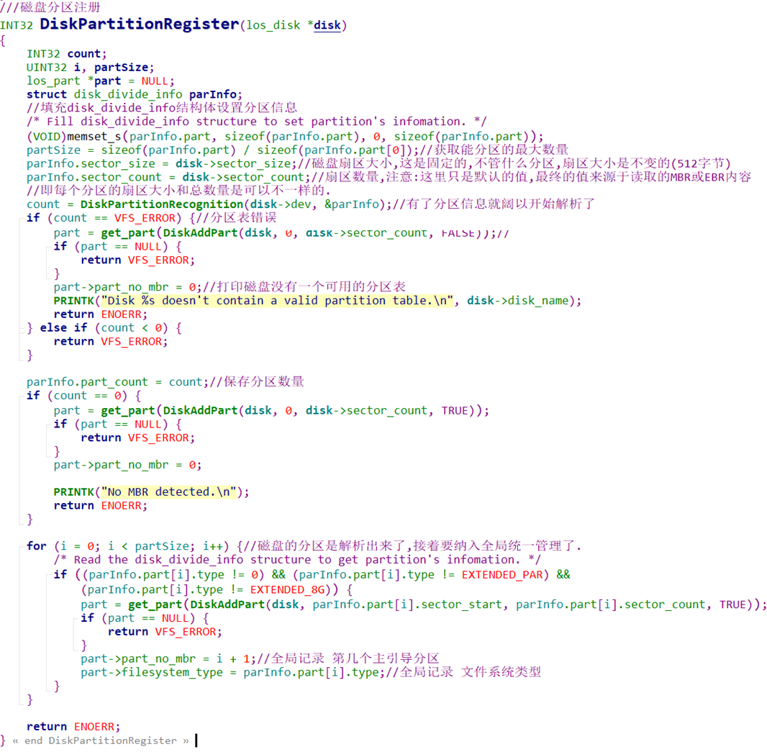
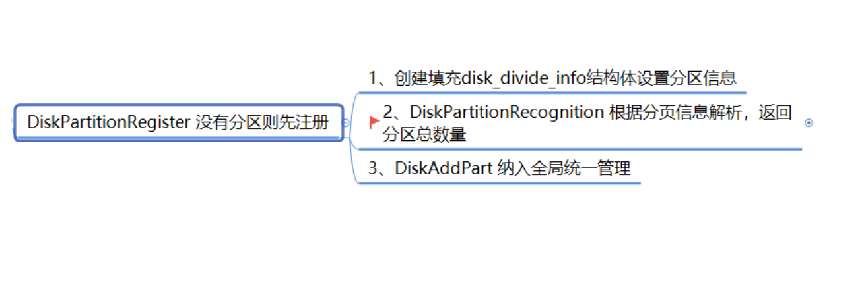
①
②
DDAPR → DiskPartitionRegister

Slide 30
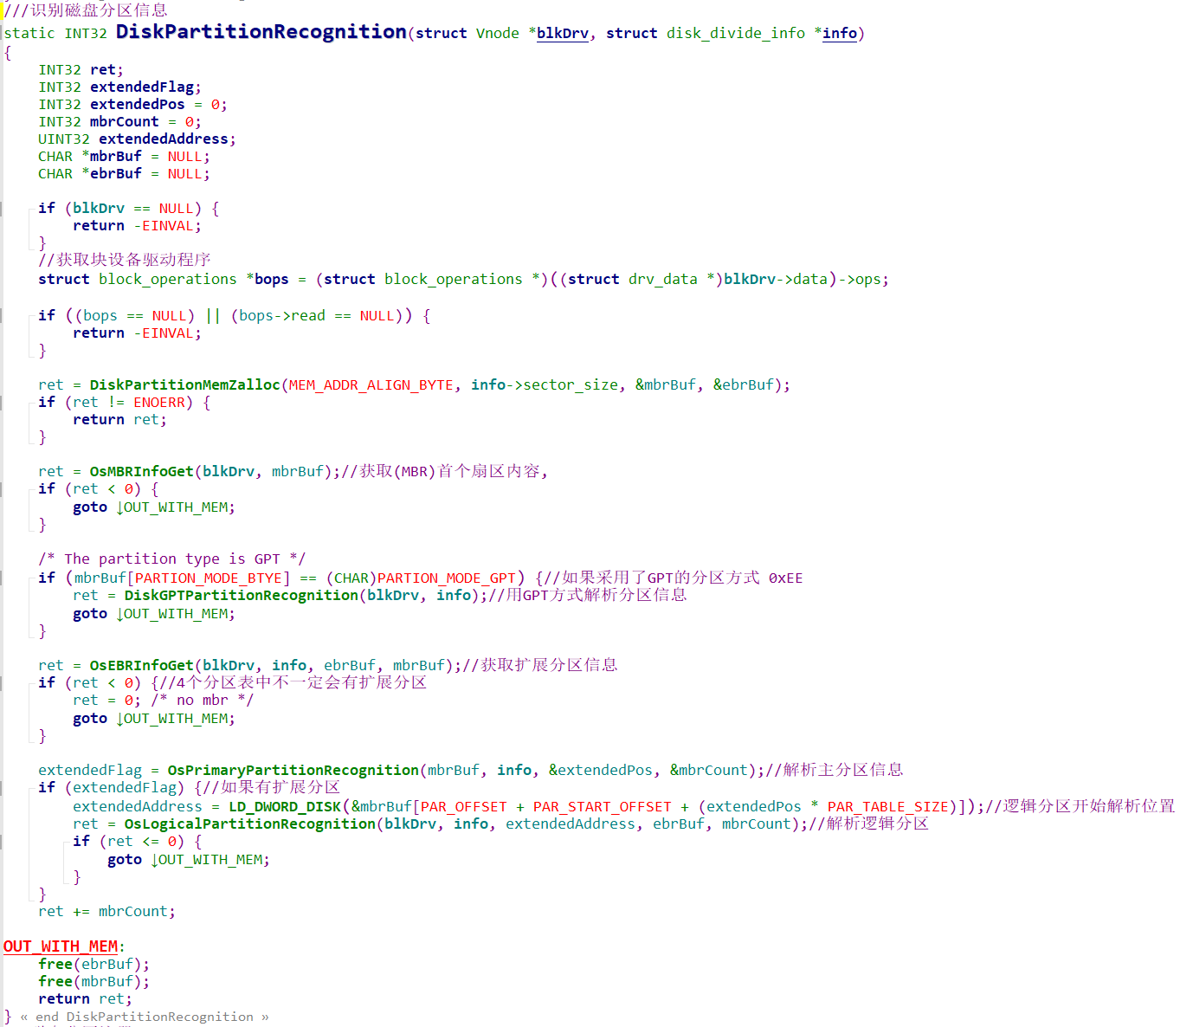
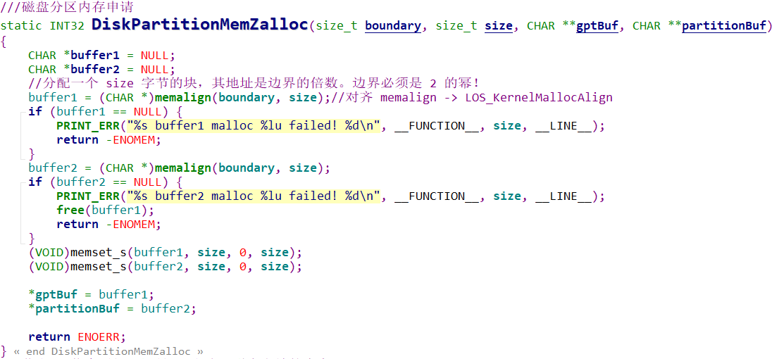
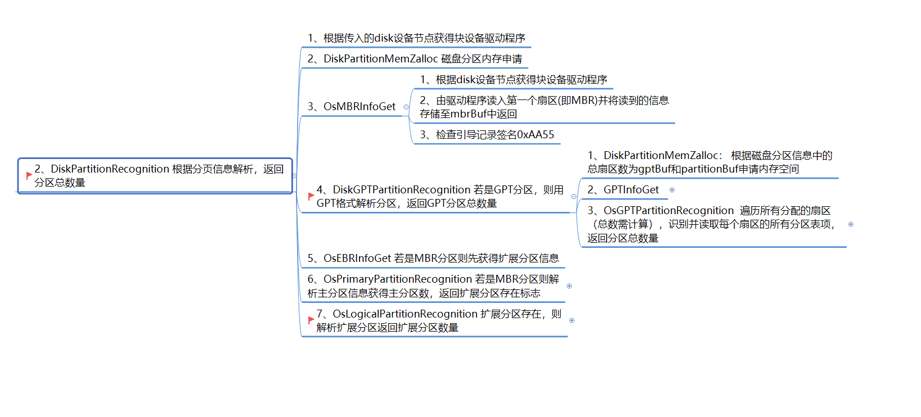
DDAPR → DiskPartitionRegister → DiskPartitionRecognition

Slide 31
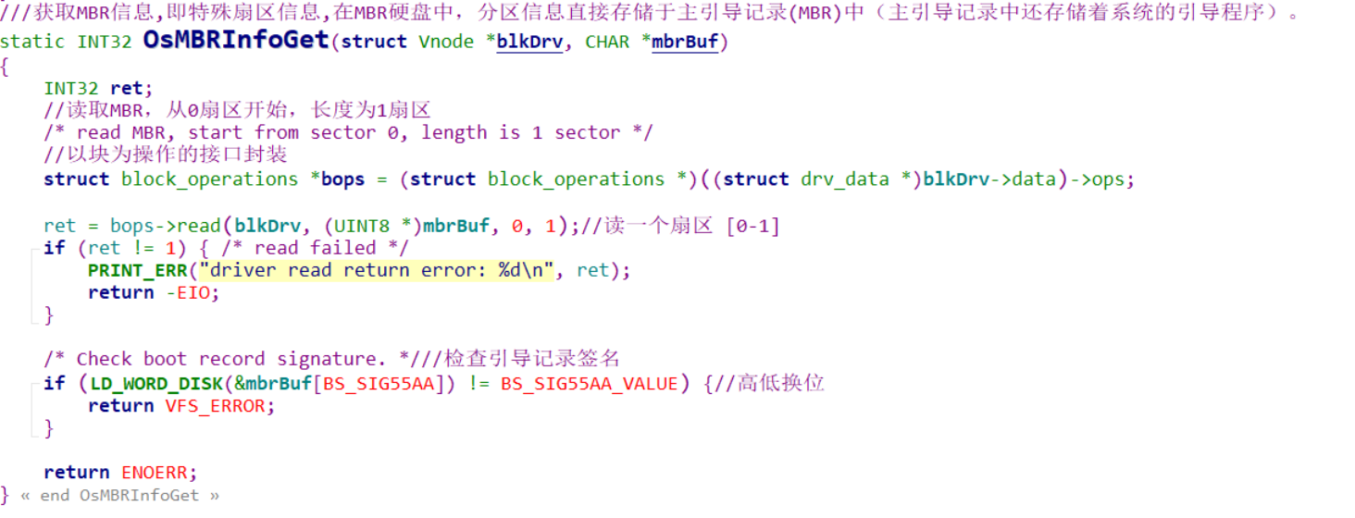
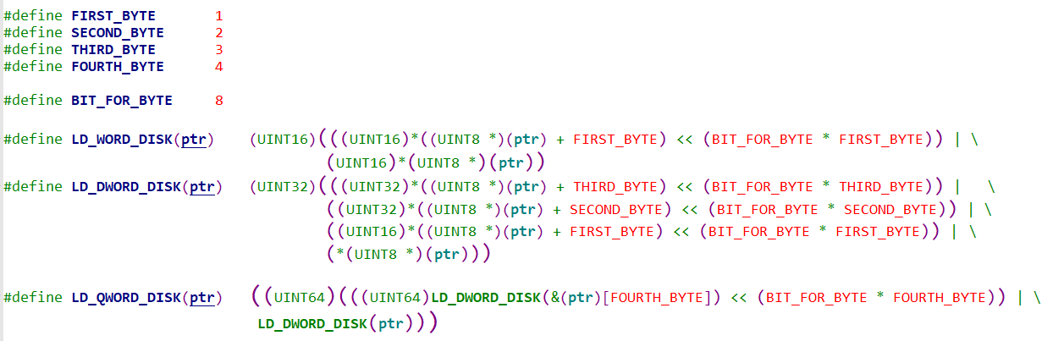
#define BS_SIG55AA 510
#define BS_SIG55AA_VALUE 0xAA55
DDAPR → DiskPartitionRegister → DiskPartitionRecognition → OsMBRInfoGet

Slide 32
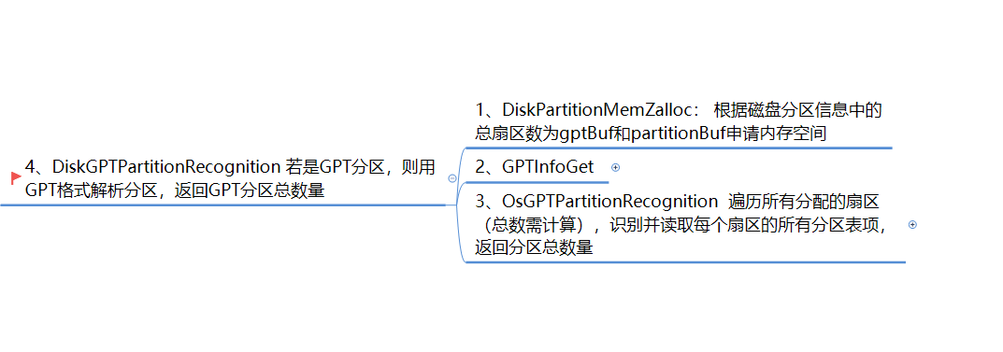
#define PAR_OFFSET 446
#define PAR_TYPE_OFFSET 4
#define PARTION_MODE_GPT 0xEE
#define PARTION_MODE_BTYE (PAR_OFFSET + PAR_TYPE_OFFSET)
DDAPR → DiskPartitionRegister → DiskPartitionRecognition

Slide 33
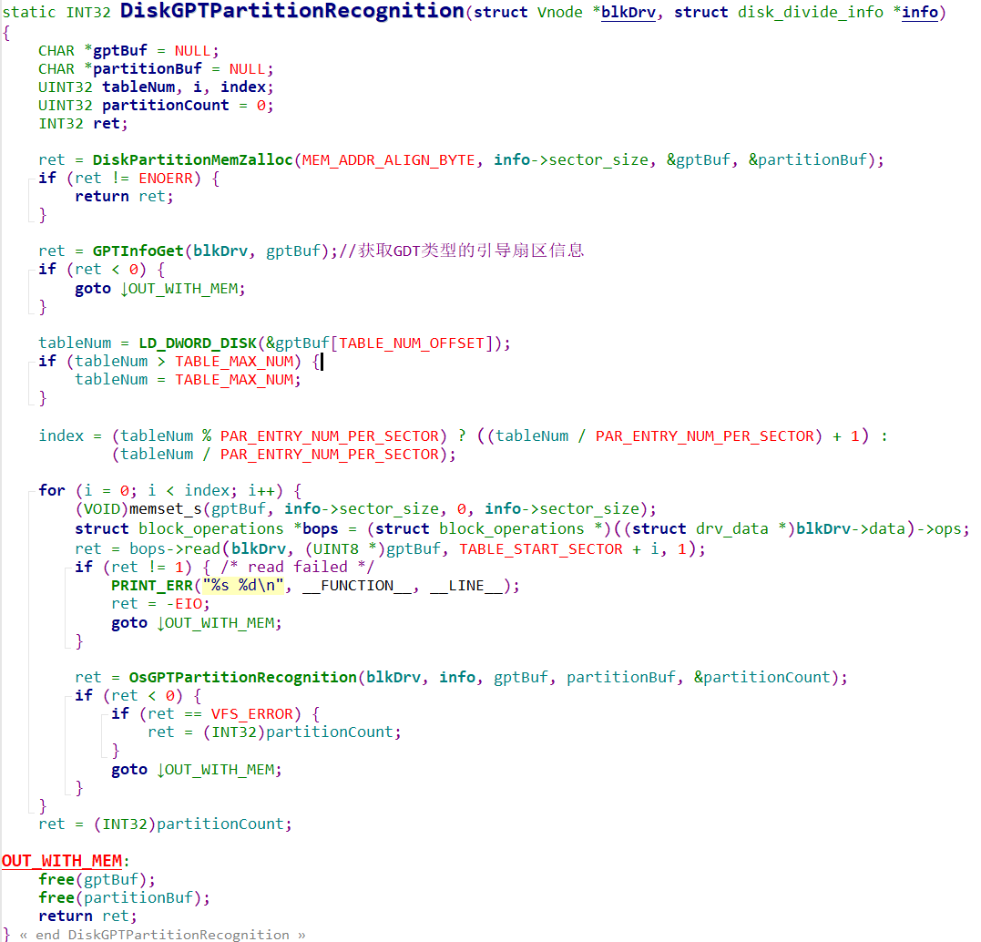
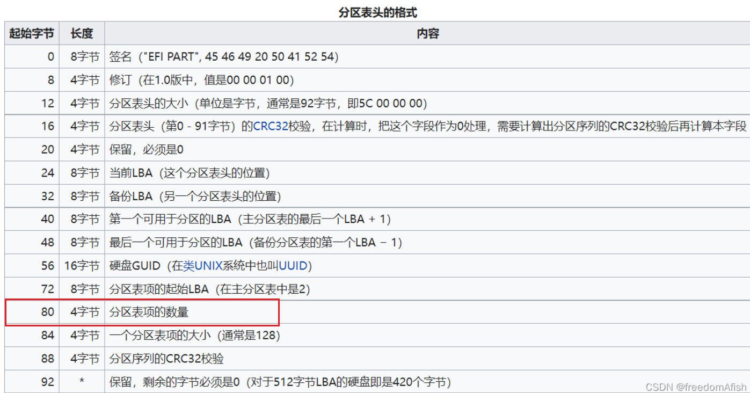
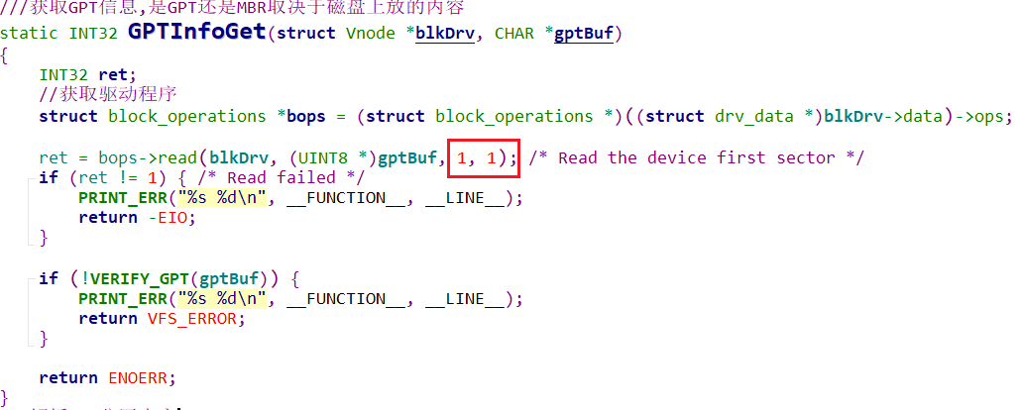
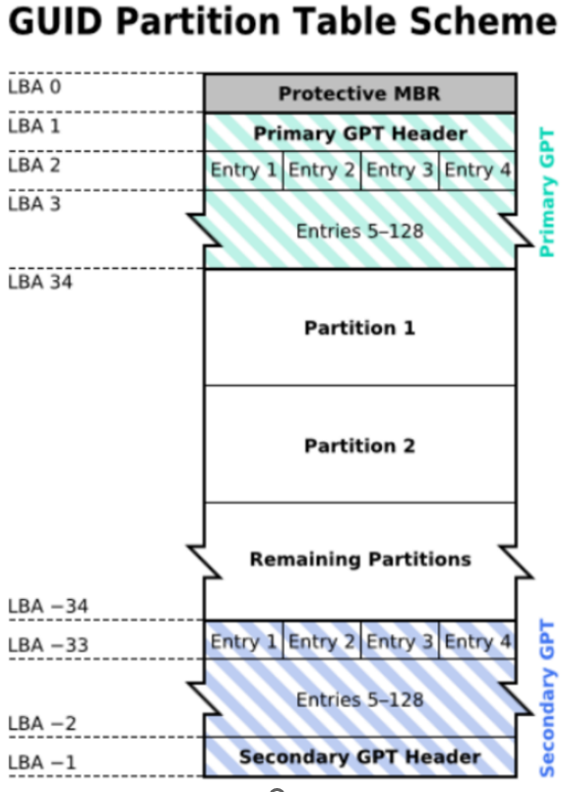
DDAPR → DiskPartitionRegister → DiskPartitionRecognition → DiskGPTPartitionRecognition

Slide 34
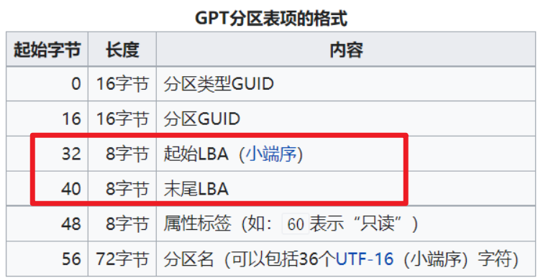
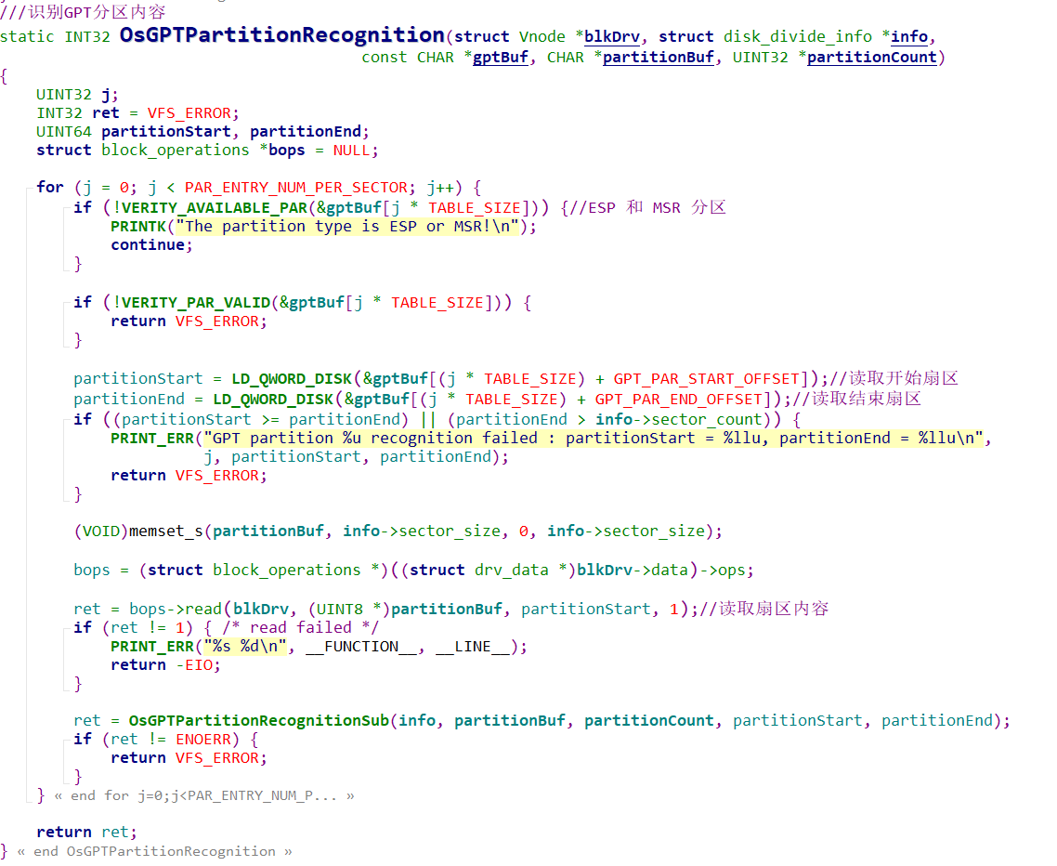
#define TABLE_SIZE 128
#define GPT_PAR_START_OFFSET 32
#define GPT_PAR_END_OFFSET 40
根据传入的存有分区表项的扇区信息字段gptBuf，
依次读取每个分区表项并解析对应该分区的起始结束扇区，
根据块设备驱动程序读取该分区的起始扇区开始的第一个扇区（即分区引导记录DBR），
将该DBR信息读取至partitionBuf中
DDAPR → DiskPartitionRegister → DiskPartitionRecognition → DiskGPTPartitionRecognition → OsGPTPartitionRecognition

Slide 35
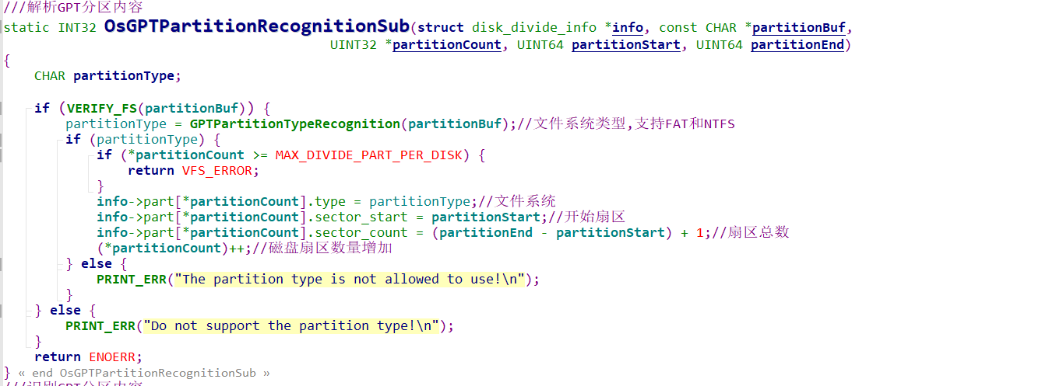
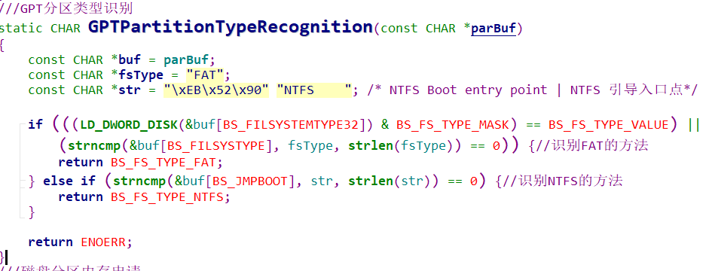
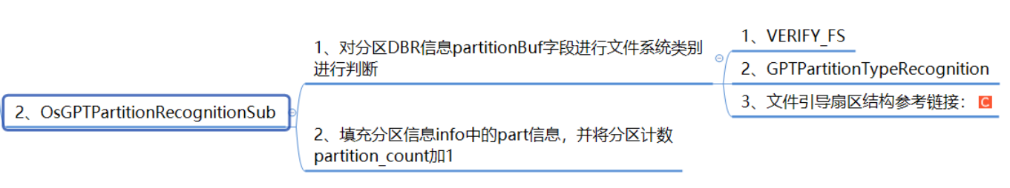
DDAPR → DiskPartitionRegister → DiskPartitionRecognition → DiskGPTPartitionRecognition → OsGPTPartitionRecognition → OsGPTPartitionRecognitionSub

Slide 36
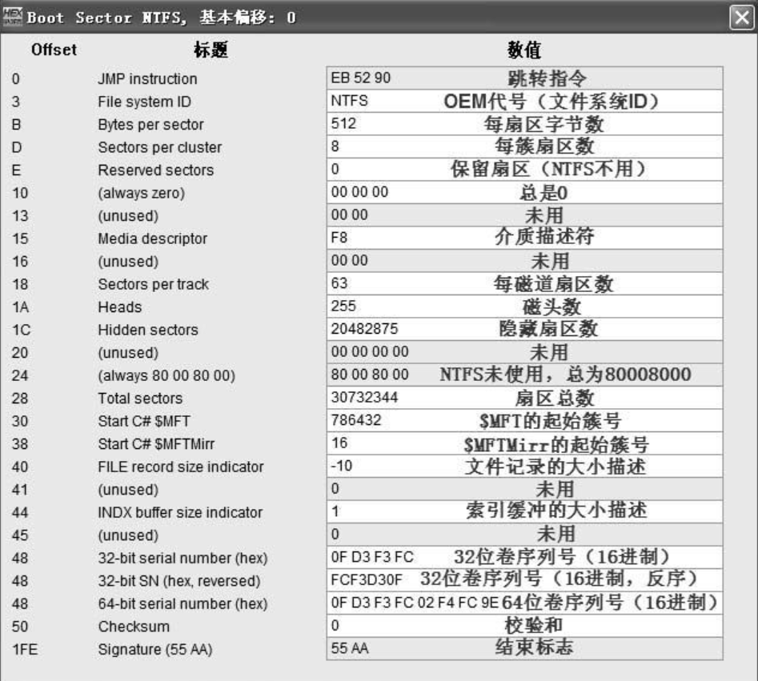

常见文件引导扇区结构
NTFS
FAT12
DDAPR → DiskPartitionRegister → DiskPartitionRecognition → DiskGPTPartitionRecognition → OsGPTPartitionRecognition → OsGPTPartitionRecognitionSub

Slide 38


Slide 39

DDAPR → DiskPartitionRegister → DiskPartitionRecognition

Slide 40


#define PAR_OFFSET 446
#define PAR_TYPE_OFFSET 4
#define PAR_TABLE_SIZE 16
#define EXTENDED_PAR 0x0F
#define EXTENDED_8G 0x05
DDAPR → DiskPartitionRegister → DiskPartitionRecognition → OsPrimaryPartitionRecognition

Slide 41
DDAPR → DiskPartitionRegister → DiskPartitionRecognition

Slide 42

MBR分区

Slide 43


MBR分区
extendedAddress
扩展分区
55aa
55aa
446
64
446
55aa
16
16
16
16
446
全0，最后一个扩展分区
指向当前的逻辑分区
指向下一个扩展分区表EBR，若当前为最后一个扩展分区则全为0
暂时未使用
DDAPR → DiskPartitionRegister → DiskPartitionRecognition -> OsLogicalPartitionRecognition

Slide 44

DDAPR → DiskPartitionRegister → DiskPartitionRecognition -> OsLogicalPartitionRecognition

Slide 45

DDAPR → DiskPartitionRegister → DiskPartitionRecognition

Slide 46
03
Enter your title
磁盘读写与缓存
01 Title
02 Title
03 Title
04 Title

Slide 47


Slide 48


los_part_read

Slide 49

los_part_read → los_disk_read

Slide 50

los_part_read → los_disk_read → disk_read_directly

Slide 51


Slide 52
04
Enter your title
磁盘反初始化
01 Title
02 Title
03 Title
04 Title

Slide 53


Slide 54





Slide 55
Bcache
汇报人：胡鑫宇

Slide 56
01
基础知识
分享内容
Contents
02
数据结构
03
函数讲解

Slide 57
01
Enter your title
基础知识
01 Title
02 Title
03 Title
04 Title

Slide 58
基础知识
数据结构
函数讲解
Bcache是什么？
Bcache是内核块层cache，它使用SSD来作为HDD硬盘的cache，从而起到加速作用。HDD硬盘便宜且空间更大，SSD速度快但更贵，Bcache可以对两者进行中和。由于bcache位于文件系统和块设备驱动程序之间，因此，当文件系统需要从块设备上读取数据时，它首先试图从bcache中去读。如果命中，则内核就不必在去访问慢速的块设备。否则如果命中失败，也即数据不在bcache中，则内核从块设备上读取相应的数据块，并将其在bcache中缓存起来，以备下次访问之用。
Bcache采用的策略
一般的Bcache支持以下3种缓存策略。
writeBack写回法：先将数据写入缓存块，然后再将数据写入后端磁盘。
writeThrough写穿法：数据同时写入缓存块和后端磁盘。
writeAround绕写法：将数据直接写入后端磁盘。
鸿蒙系统中的Bcache支持的是回写策略，即不立刻写入后端磁盘，而是当Bcache块中的脏数据达到一定比率，再写入磁盘中，鸿蒙系统为脏数据回写提供了线程支持，当脏数据块达到一定比率，则启动同步线程一次性将数据同步到后端磁盘中，从而避免大量的脏数据都需要在读写时进行写穿，降低了读写性能。

Slide 59


基础知识
数据结构
函数讲解
双向链表
双向链表也叫双链表，是链表的一种，它的每个数据结点中都有两个，分别指向直接后继和直接前驱。所以，从双向链表中的任意一个结点开始，都可以很方便地访问它的前驱结点和后继结点。鸿蒙系统的双向链表模块为用户提供下面几个接口：

Slide 60


基础知识
数据结构
函数讲解
红黑树
要理解红黑树，首先要理解二叉查找树，其特点是：
1．左子树上所有结点的值均小于或等于它的根结点的值。
2．右子树上所有结点的值均大于或等于它的根结点的值。
3．左、右子树也分别为二叉排序树。
但 BST 的特点是在操作过程中容易失去平衡，数在插入的时候会导致树倾斜，不同的插入顺序会导致树的高度不一样，而树的高度直接的影响了树的查找效率。理想的高度是logN，最坏的情况是所有的节点都在一条斜线上，这样的树的高度为N。基于BST存在的问题，一种新的树——平衡二叉查找树即红黑树，它在插入和删除的时候，会通过旋转操作将高度保持在logN。
红黑树有以下几个特点：
1．任何一个节点都有颜色，黑色或者红色。
2．根节点是黑色的。
3．父子节点之间不能出现两个连续的红节点。
4．任何一个节点向下遍历到其子孙的叶子节点，所经过的黑节点个数必须相等。
5．空节点被认为是黑色的。
6．从根到叶子的最长的可能路径不多于最短的可能路径的两倍长。

Slide 61
02
Enter your title
数据结构
01 Title
02 Title
03 Title
04 Title

Slide 62


基础知识
数据结构
函数讲解
OsBcacheBlock
typedef struct {
LOS_DL_LIST listNode; - 双向链表，存储块节点
LOS_DL_LIST numNode; - 双向链表，存储块号
struct rb_node rbNode; - 红黑树节点，关联block块，实现快速查找
UINT64 num; - 块号
UINT32 flag[BCACHE_BLOCK_FLAGS]; - 该块的扇区使用情况
UINT32 pgHit; - 命中信号
UINT8 *data; - 该块存放的数据地址
BOOL modified; - 该块是否被修改
BOOL readFlag; - 该块是否从外设中读取数据
BOOL readBuff; - 该块是写缓冲块还是读缓冲块
BOOL used; - 该块是否正在被使用
BOOL allDirty; - 该块是否全为脏
} OsBcacheBlock;

Slide 63
基础知识
数据结构
函数讲解
OsBcache
typedef struct tagOsBcache {
VOID *priv; - 私有数据，用来挂载外设的Vnode节点 UINT8 *rwBuffer - 读写缓冲区
LOS_DL_LIST listHead; - 块节点双向链表的头节点 pthread_mutex_t bcacheMutex; - bcache锁
LOS_DL_LIST numHead; - 块号节点双向链表的头节点 EVENT_CB_S bcacheEvent; - bcache的事件对象
struct rb_root rbRoot; - 红黑树的根 UINT32 modifiedBlock; - 被修改过的块数目
UINT32 blockSize; - 块大小（字节数） #ifdef LOSCFG_FS_FAT_CACHE_SYNC_THREAD
UINT32 blockSizeLog2; - 块大小的log值，用于移位操作 UINT32 syncTaskId; - 同步任务id
UINT64 blockCount; - 外设之中的块数量 #endif
UINT32 sectorSize; - 外设的扇区大小 OsBcacheBlock *wStart; - 写开始的块
UINT32 sectorPerBlock; - 每一块的扇区数量 OsBcacheBlock *wEnd; - 写结束的块
UINT8 *memStart; - 起始地址 UINT64 sumNum; - 块号总和，用来检验该bcache是否正确
UINT32 prereadTaskId; - 预读任务id UINT32 nBlock; - 目前已有的块数目
UINT64 curBlockNum; - 预读块号 }OsBcache;
LOS_DL_LIST freeListHead; - 存储空闲块的双向链表
BcacheReadFun breadFun; - 读外设块数据的函数
BcacheWriteFun bwriteFun; - 写外设块数据的函数
BcachePrereadFun prereadFun; - 预读取数据的函数

Slide 64
03
Enter your title
函数讲解
01 Title
02 Title
03 Title
04 Title

Slide 65



基础知识
数据结构
函数讲解
FindFlagPos
函数目的：获取flag数组中
连续1的范围。
若从头到尾都没有碰到1，
则给start赋值0；若碰到1后
没有再碰到0，则给end赋值
为数组的最后一位。
这里的赋值操作采用的是移
位操作，i代表的是数组元素
的下标，一个数组元素为32
位，i左移5位，即乘32，再
加上j，即可得到当前的位数。

Slide 66
基础知识
数据结构
函数讲解
FindFlagPos
情况1：
00000000 00000000 00000000 00000000
00000000 00000000 00000000 00000000 start = 0,end =0
情况2：
00000000 11111111 11111111 11111111
11110000 00000000 00000000 00000000 start = 8,end = 36
情况3：
00000000 00000000 00000000 00000000
00000000 11111111 11111111 11111111 start = 40, end = 64
情况4：
00000000 11111110 00000111 00000000
00000000 00000000 00000000 00000000 错误

Slide 67



基础知识
数据结构
函数讲解
BcacheGetFlag
函数目的：为block中未读入数据的扇区从
从外设中读取数据。

Slide 68
基础知识
数据结构
函数讲解
BcacheGetFlag
val = ~(val << n)
假设第一次val=00011111 11111111 11111111 11111000
n = 3,start = 0,sectorPos = 3
结束后val=00000000 00000000 00000000 00111111
n = 26,sectorPos = 29,f为奇数,直接跳入检验,不进行读取
结束后val=00000011 11111111 11111111 11111111
n = 6,sectorPos = 35 > 32,进行掐尾,start=29再将剩下三位读取

Slide 69


基础知识
数据结构
函数讲解
BcacheSetFlag
函数目的：将block的flag数组从start开始，长度为num
的位设置为1。
start = 10, num = 32, 则初始时i = 0, j = 10
将flag[0]的第10到31位设置为1，采用或操作
此时j = 32，表示到下一个数组元素，i++，j=0
将flag[1]的第0到9位设置为1

Slide 70



基础知识
数据结构
函数讲解
BcacheInitBlock
函数目的：块设备缓存初始化
ALIGN_DISP的作用：向上补
齐为64的倍数，所需的差值
例如:ALIGN_DISP(38) = 64 –
38 = 26。
减去DMA_ALLGN的目的：为
dataMem实现对齐留下空间

Slide 71



基础知识
数据结构
函数讲解
BlockCacheDrvCreate
函数目的：初始化块设备
标准C中不允许在结构体中定义函数，所以需要用函数指针来保存调用的函数地址，以达到封装的效果。

Slide 72


基础知识
数据结构
函数讲解
BlockCacheInit
函数目的：Bcache缓存区初始化
调用关系：

Slide 73



基础知识
数据结构
函数讲解
BcacheGetBlock
函数目的：通过num获取块，并通过readData对块进行预读操作

Slide 74


基础知识
数据结构
函数讲解
BlockCacheRead
函数目的：读块设备缓存到buf中，开始扇区位置为sector，读取字节长度为len
假设pos为67，即开始读取的字节数为67，blockSize为64，即每块大小为64字节，则
pos用二进制表示为1000011，blockSize用二进制表示为1000000，则pos & (blockSize - 1) = 1000011 & 0111111 = 0000011 = 3，即找到了在块中的开始字节数。

Slide 75


基础知识
数据结构
函数讲解
BlockCacheWrite
函数目的：将buf中的数据写入到block中，开始扇区为sector，要写入的字节长度为len，并
修改对应的flag

Slide 76



基础知识
数据结构
函数讲解
BcacheSync
函数目的：将bcache中被修改过的块同步到外设中

Slide 77



基础知识
数据结构
函数讲解
BcacheSyncThread
函数目的：计算bcache的脏数据率，并根据计算结果进行同步操作

Slide 78
敬请批评指正

